Slide 1
第9章 软件质量管理
本章主要内容：
1．软件质量概念
2．软件质量保证
教学目的及要求：
1.掌握软件质量概念、质量保证、软件可靠性等基本理论知识。
2.了解软件工程标准化和质量认证的基本知识。

Slide 2
9.1 软件质量概念
9.1.1 质量定义及特征指标
软件产品的质量实际上就是软件项目工作质量的反映。反映产品或服务满足明确或隐含需求能力的特征和特性的总和。软件质量特性是用以描述和评价软件产品质量的一组属性。
1)功能特征
2)可靠性特征
3)易用性特征
4)效率特征
5)可维护性特征
6)可移植性特征

Slide 3
9.1.2质量评价模型
人们通常用软件质量模型来描述影响软件质量的特性。已有多种软件质量的模型，它们共同的特点是把软件质量特性定义成分层模型。
1)ISO软件质量评价模型
按照ISO／TC97／SC7／WG3／1985—1—30／N382，软件质量度量模型由三层组成。
（1）高层(Toplevel)：软件质量需求评价准则(SQRC)。
（2）中层(Midlevel)：软件质量设计评价准则(SQDC)。
（3）低层(Lowlevel)：软件质量度量评价准则(SQMC)。

Slide 4
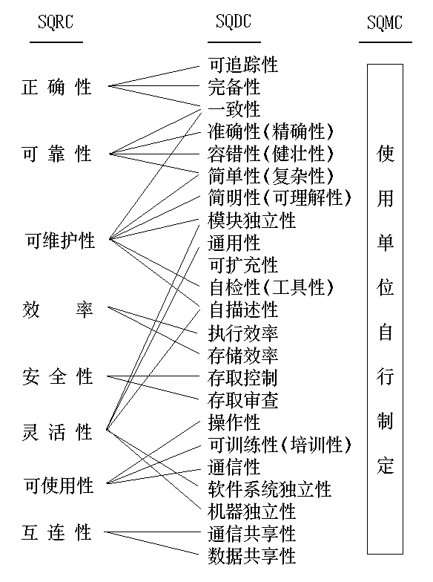
ISO软件质量度量模型

Slide 5
正确性
在预定环境下，软件满足设计规格说明及用户预期目标的程度，它要求软件没有错误。
可靠性
软件按照设计要求，在规定时间和条件下不出故障、持续运行的程度。
效率
为完成预定功能，软件系统所需计算机资源的多少。
完整性
为了某一目的而保护数据免受偶然或有意的破坏、被改动或遗失的能力。
可使用性
对于一个软件系统，用户学习、使用软件及为程序准备输入和解释输出所需工作量的大小。
可维护性
为满足用户新的要求，或当环境发生了变化，或运行中发现了新的错误时对一个已投入运行的软件进行相应诊断和修改所需工作量的大小。
可测试性
调试软件以确保其能够执行预定功能所需工作量的大小。
灵活性
修改或改进一个已投入运行的软件所需工作量的大小。
可移植性
将一个软件系统从一个计算机系统或环境移植到另一个计算机系统或环境中运行时所需工作量的大小。
可复用性
一个软件(或软件的部件)能再次用于其他应用（该应用的功能与此软件或软件部件的所完成的功能有联系）的程度。
互连性
又称相互操作性。连接一个软件和其他系统所需工作量的大小。如果这个软件要联网，或与其他系统通信，或要把其他系统纳入自己的控制之下，必须有系统间的接口，使之可以联结。

Slide 6
9.1.3软件工程标准的类型
根据软件工程标准制定的机构和标准适用的范围有所不同，它可分为五个级别，即国际标准（ISO）、国家标准（GB）、行业标准（IEEE）、企业(机构)标准及项目标准。

Slide 7
我国的软件工程标准化工作
从1983年起，我国国家标准总局和原电子工业部主持成立了“计算机与信息处理标准化技术委员会”，已陆续制定和发布了20项国家标准。这些标准可分为4类：
1)基础标准：GB/T 11457-89 软件工程术语
GB 1526-891（ISO 5807-1985）信息处理--数据流程图、程序流程图、系统结构图、程序网络图和系统资源图的文件编制符号及约定等；
2)开发标准：GB 8566-88 软件开发规范等；
3)文档标准：GB 8567-88 计算机软件产品开发文件编制指南等；
4)管理标准：GB 12504-90 计算机软件质量保证计划规范等。

Slide 8
9.2 ISO 9000标准及质量认证
9.2.1 ISO 9000标准
ISO9000由ISO/TC176/SC1质量管理和质量保证技术委员会制定，ISO9000标准可帮助各种类型的组织实施并运行有效的质量管理体系。这种质量管理体系给企业管理注入新的活力和生机，给世界贸易带来质量可信度，给质量管理提供评价的基础。通过ISO9000认证已经成为企业证明自己产品质量、工作质量的一种护照。

Slide 9
ISO 9000标准简介
ISO 9000族标准源自英国标准BS5750。国际标准化组织(ISO)于1987年产生了首版IS09000族标准，即ISO 9000：1987系列标准。它包括: ISO8402《质量——术语》、ISO9000《质量管理和质量保证标准——选择和使用指南》、ISO9001《质量体系——设计开发、生产、安装和服务的质量保证模式》、ISO9002《质量体系——生产和安装的质量保证模式》、ISO9003《质量体系——最终检验和试验的质量保证模式》、ISO9004《质量管理和质量体系要素——指南》等6项国际标准，通称为ISO9000系列标准。

Slide 10
ISO 9000系列标准内容
ISO 9000系列标准的主体部分可以分为两组：
1) “需方对供方要求质量保证”的标准——9001～9003
2) “供方建立质量保证体系”的标准——9004ISO 9000 质量管理和质量保证标准：选择和使用导则
9001、9002和9003之间的区别在于其对象的工序范围不同。9001范围最广，包括从设计直到售后服务。9002为9001的子集，而9003又是9002的子集。
ISO 9000系列标准原本是为制造硬件产品而制定的标准，不能直接用于软件制作。曾试图将9001改写用于软件开发方面，但效果不佳。后以ISO 9000系列标准的追加形式，另行制定出ISO 9000-3标准，成为“使9001适用于软件开发、供应及维护”的“指南”。

Slide 11
9.2.2 质量认证
质量体系认证则是通过第三方机构，依据规定程序对提供产品，服务单位的质量管理出具书面保证(ISO质量管理体系认证合格证书)，证明其符合ISO 9000标准规定要求所做出的评价。

Slide 12
贯彻执行并适时取得质量管理体系认证，将为企业带来有别于传统管理的优势和好处。
1)使企业管理规范化、程序化、法制化；
2)与国际先进管理接轨的质量管理模式,将增强员工质量意识,优化质量成本,减少质量损失,使产品或服务保持稳定和一致性。
3)提高了企业自身素质,改善了企业形象和面貌；
4)有利于国际间的经济合作和技术交流。

Slide 13
推行ISO9000的五个必不可少的过程
知识准备——立法——宣贯——执行——监督、改进
(1) 企业原有质量体系识别、诊断；
(2)任命管理者代表、组建ISO9000推行组织；
(3)制订目标及激励措施；
(4)各级人员接受必要的管理意识和质量意识训练；
(5)ISO9001标准知识培训；
(6)质量体系文件编写（立法）；
(7)质量体系文件大面积宣传、培训、发布、试运行；内审员接受训练；
(8)若干次内部质量体系审核；
(9)在内审基础上的管理者评审；
(10)质量管理体系完善和改进；

Slide 14
申请质量认证应具备的条件
1)产品质量认证的条件
(1) 中国企业持有工商行政管理部门颁发的《企业法人营业执照》；外国企业持有有关机构的登记注册证明；
(2) 产品符合中国国家标准、行业标准及其补充技术要求，或者符合国务院标准化行政主管部门确认的标准；
(3) 产品质量稳定，能正常批量生产，并提供有关证明材料；
(4) 企业质量体系符合GB／T19000－ISO9000族标准或者外国申请人所在国等同采用ISO9000族标准及其补充要求。

Slide 15
2)质量体系认证的条件
(1) 持有有关登记注册证明；
(2) 已按GB／T19000－ISO9000系列标准或其他国际公认的质量体系规范建立了文件化的质量体系。

Slide 16
9.3 软件能力成熟度模型CMM
软件能力成熟度模型（Capability Maturity Model for Software，简称SW-CMM， 我国在很多场合下所说的CMM就是SW-CMM），是一种用于评价软件承包能力并帮助其改善软件质量的方法，也就是评估软件能力与成熟度的一套标准，它侧重于软件开发过程的管理及工程能力的提高与评估。

Slide 17

9.3.1 CMM级别
CMM把软件过程从无序到有序的进化过程分成5个阶段，并把这些阶段排序，形成5个逐层提高的等级。这5个等级定义了一个有序的尺度，用以测量软件开发组织的软件过程成熟度和评价其软件过程能力。开发的能力越强，开发组织的成熟度越高，等级越高。

Slide 18
其中五级是最高级，即优化级，达到该级的软件公司过程可自发地不断改进，防止同类问题二次出现；
四级称为已管理级，达到该级的软件公司已实现过程的定量化；
三级为已定义级，即过程实现标准化；
二级为可重复级，达到该级的软件公司过程已制度化，有纪律，可重复；
一级为初始级，过程无序，进度、预算、功能和质量等方面不可预测。

Slide 19
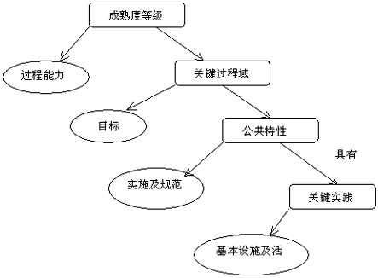
9.4.2 CMM的内部结构和进化过程

Slide 20
表9-4 关键过程域分类表
过程分类 等级 | 管理方面 | 组织方面 | 工程方面
优化级 |  | 技术改造(12) 过程改造管理(10) | 缺陷防范(18)
可管理级 | 定量完成过程(19) |  | 软件质量管理(13)
已定义级 | 集成软件管理(19) 组间协调(17) | 组织过程聚焦(16) 组织过程定义(11) 培训程序(16) | 软件产品工程(20) 同级评审(9)
可重复级 | 需求管理(12) 软件项目策划(25) 软件项目跟踪监控(24) 项目子合同管理(22) 软件质量保证(17) 软件配置管理(21)
初始级 | 无序过程

Slide 21
9.4.3 利用CMM进行成熟度评估
CMM有两个基本用途
软件过程评估的目的是确定一个开发组织的当前软件过程的状态，找出组织所面临的急需解决的与软件过程有关问题，进而有步骤地实施软件过程改进，使开发组织的软件过程能力不断提高。
软件能力评价的目的是识别软件开发组织的能力。通过利用CMM模型确定评价结果后，就可以利用这些结果确定选择某一开发组织的风险。或者用来监控开发组织现有软件工作中软件过程的状态，进而提出应改进之处。

Slide 22
9.3.4 CMM与ISO9000系列标准
CMM和ISO 9000系列标准都以全面质量管理为理论基础，都针对过程进行描述，二者在实质上是基本相同的，并且都强调过程控制、体系文档化、PDCA持续改进等。
ISO9000标准可通用于各个行业、各种规模、各种性质的组织。
CMM则是专门针对软件行业设计的描述软件过程能力的模型，其标准描述、实施方式、相关要求均非常适合软件产品的开发、生产流程，在软件项目的开发管理过程中更具有指导意义和实效效果。但只是属于美国软件开发标准。

Slide 23
9.3.5 我国的软件评估体系SPCA
“软件过程及能力成熟度评估”（简称SPCA）是软件过程能力评估和软件能力成熟度评估的统称，是我国信息产业部会同国家认证认可监督委员会在研究了国际软件评估体制。
企业实施SPCA一般需进行七个阶段：标准培训、组织职能建立和文件体系完善、文件评审、差距分析、持续支持、中期评估、最终评估。
通过软件能力评估制度强化软件工程标准贯彻，带动软件过程方法的工具软件的开发与应用，促进软件过程管理专业化、规范化，降低软件开发风险、增加软件企业的市场竞争力。

